Slide 1

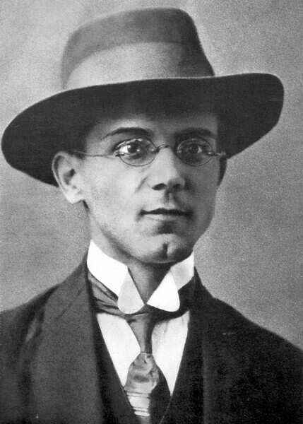
Tóth Árpád
1886-1928

Slide 2
„Keatsnek, mesterének, rokonává avatja őt az a törékeny báj, amely úgy látszik, csak azoknak a költőknek adatik meg, akiknek korán kell meghalniuk: a magyar költészetben Tóth Árpád előtt földiének, Csokonainak. „
Notes:
Szerb Antal

Slide 3
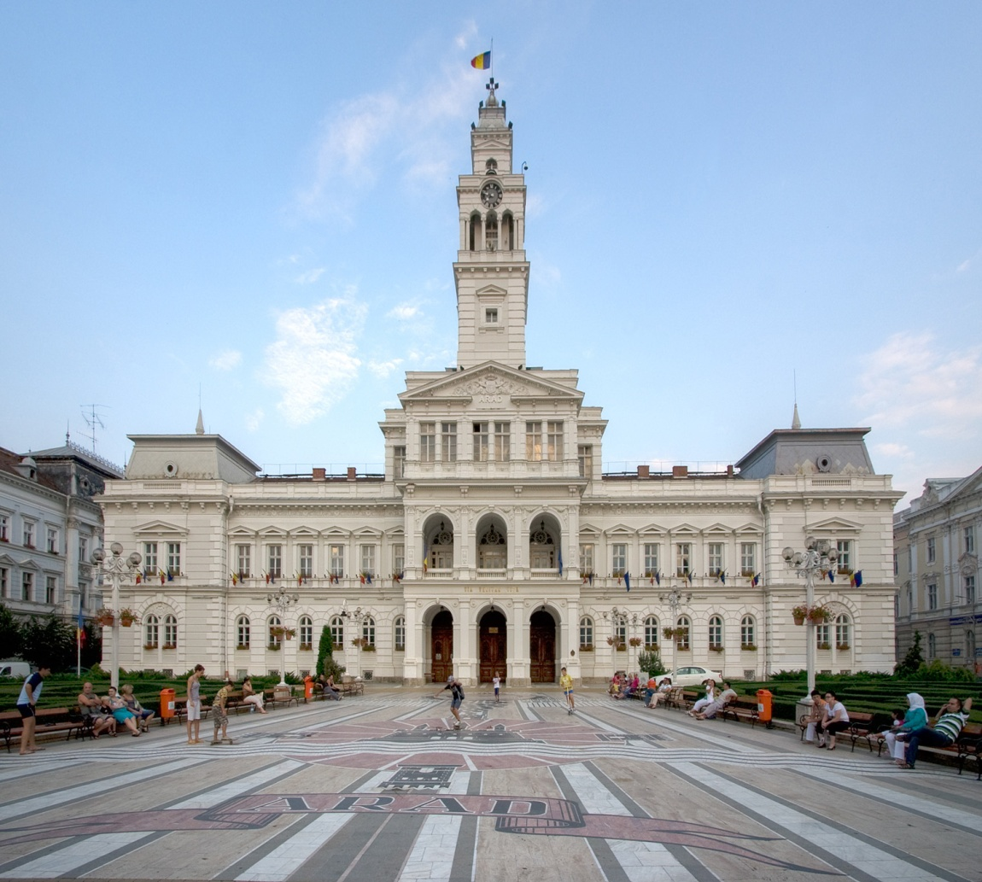
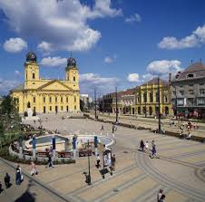
Tóth Árpád Aradon született 1886-ban, de a család 1889-ben Debrecenbe költözött.

Slide 4
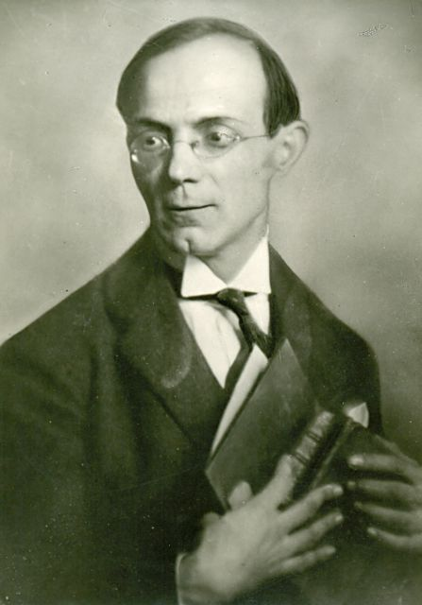
A gyermek Tóth Árpád gyenge testalkatú fiú volt, a tüdőbajra korán hajlamos. Eleinte a rajzolásban mutatott tehetséget, apja ezért rajztanárnak szánta.
Notes:
Wikipédia

Slide 5
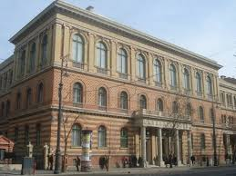
1905-től magyar-német szakos hallgató a budapesti egyetemen, verseit 1908-tól a Nyugat is közli.

Slide 6
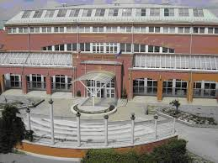
1909-ben anyagi gondok miatt abbahagyta tanulmányait, visszament Debrecenbe, helyi lapok munkatársa lett.
A debreceni Tóth Árpád gimnázium

Slide 7

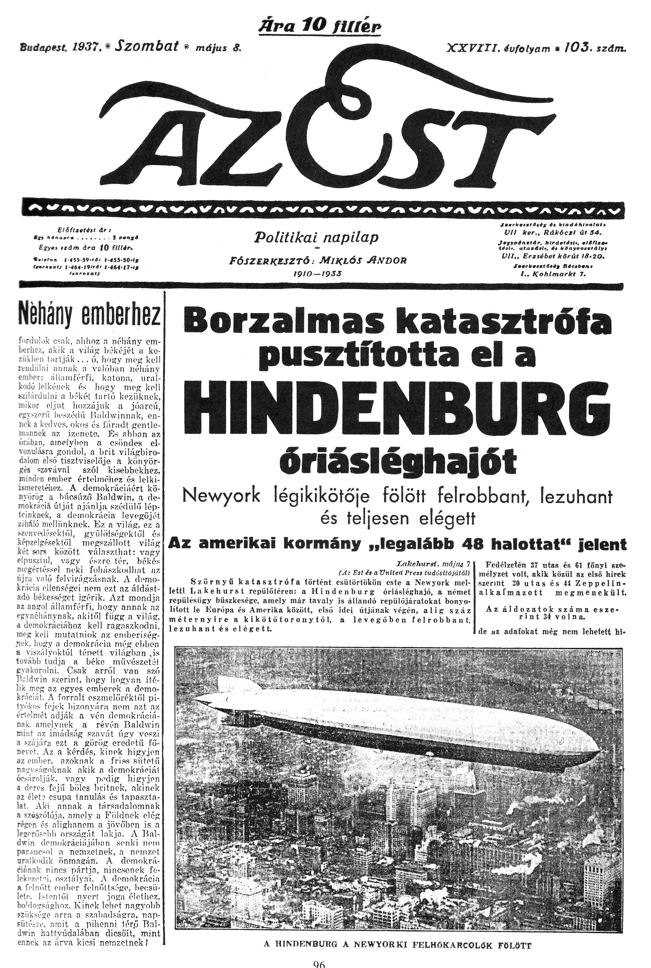
1913-ban tér vissza Budapestre, ahol újságíróként dolgozik.

Slide 8
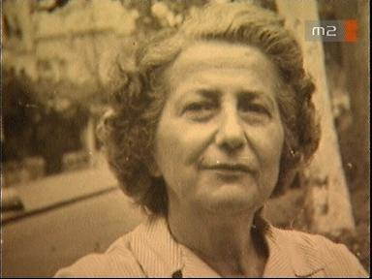
1917. május 10-én Debrecenben feleségül vette Lichtmann Annát.

Slide 9
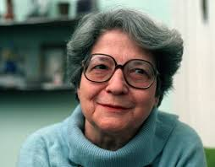
1920-ban született meg lánya, Tóth Eszter költő, aki 2001-ben hunyt el.

Slide 10
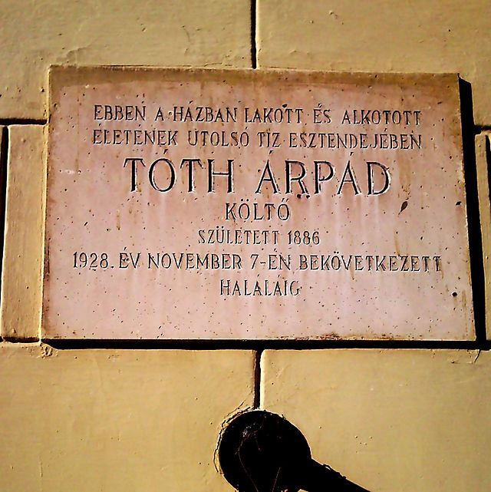
1928. november 7-én halt meg Budapesten. Tüdőbaja okozta korai halálát.

Slide 11
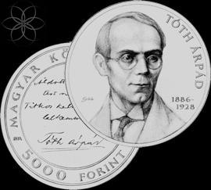
Tóth Árpád költészete

Slide 12
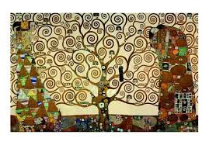
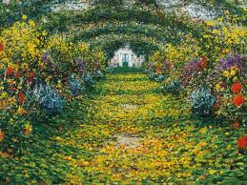
Költészeti stílusára leginkább a szecesszió és az impresszionizmus hatott. A világot leginkább állóképekkel próbálta leírni.

Slide 13
Költészete mellett műfordítói munkássága is jelentős.
Paul Verlaine: Őszi chanson
Ősz húrja zsong,
Jajong, busong
A tájon,
S ont monoton
Bút konokon
És fájón.
S én csüggeteg,
Halvány beteg,
Míg éjfél
Kong, csak sírok,
S elém a sok
Tűnt kéj kél.
Óh, múlni már,
Ősz! hullni már
Eresszél!
Mint holt avart,
Mit felkavart
A rossz szél...
Tóth Árpád fordítása

Slide 14
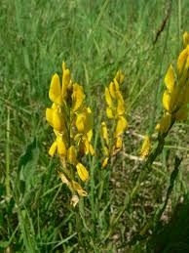
Tóth Árpád: Elégia egy rekettyebokorhoz

Slide 15
A vers ritmusa: jambikus lüktetésű” niebelungizált alexandrin”. A tizenhárom vagy tizennégy szótagú sorok közepén (a hatodik vagy hetedik szótag után) sormetszettel és keresztrímekkel .
Elnyúlok a hegyen, hanyatt a fűbe fekve,
S tömött arany díszét fejem fölé lehajtja
A csónakos virágú, karcsú szelíd rekettye,
Sok, sok ringó virág, száz apró légi sajka.

Slide 16
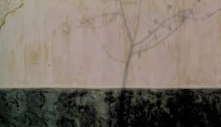
Az elégia szomorú hangulatú, emlékező jellegű, hol fáradt beletörődést, hol bizakodó megnyugvást sugárzó lírai költemény.

Slide 17
Elnyúlok a hegyen, hanyatt a fűbe fekve,
S tömött arany díszét fejem fölé lehajtja
A csónakos virágú, karcsú szelíd rekettye,
Sok, sok ringó virág, száz apró légi sajka.
S én árva óriásként nézek rájuk, s nehéz
Szívemből, míg felér bús ajkamra a sóhaj,
Vihar már nékik az, váratlan sodrú vész,
S megreszket az egész szelíd arany hajóraj.
A vers egy köznapi helyzetből indul ki: a költő a domboldalra heveredve a hajó alakú virágokat nézi. Az ember óriásnak tűnik az apró virágok mellett (ellentét).

Slide 18
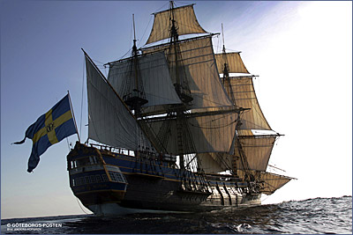
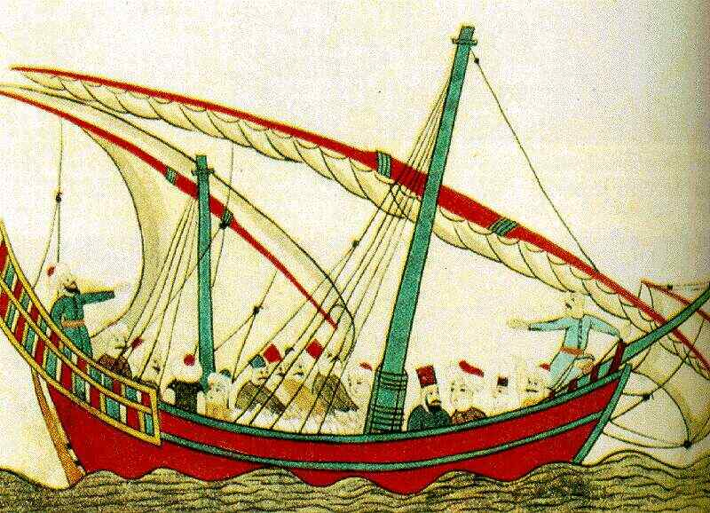
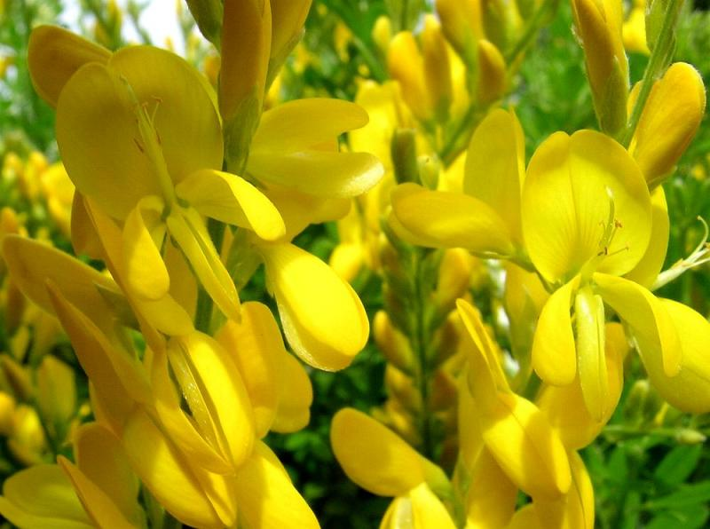
A versen végigvonul a hajó metafora, mely összetett szimbólummá válik.

Slide 19
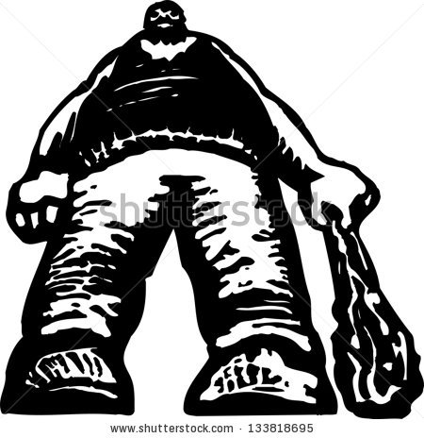
Boldog, boldog hajók, vidám lengők a gazdag
Nyárvégi délután nyugalmas kék legén,
Tűrjétek kedvesen, ha sóhajjal riasztgat
A lomha óriás, hisz oly borús szegény.
Tűrjétek kedvesen, ha lelkének komor
Bányáiból a bú vihedere kereng fel,
Ti nem tudjátok azt, mily mondhatatlan nyomor
Aknáit rejti egy ily árva szörny, egy - ember!
Az előző versszak „árva óriás” metaforája itt először „lomha óriás”-á válik, majd „árva szörnnyé”. Fokozódik az ellentét a természet és az emberi világ között.

Slide 20

Ti ringtok csendesen, s hűs, ezüst záporok
S a sűrű napsugár forró arany verése
Gond nélkül gazdaguló mélyetekig csorog,
Méz- s illatrakománnyal teljülvén gyenge rése;
Ti súlyos, drágagyöngyként a hajnal harmatát
Gyűjtitek, s nem bolyongtok testetlen kincs után,
Sok lehetetlen vágynak keresni gyarmatát
Az öntudat nem űz, a konok kapitány.
A természet nyugodt gondtalanságával ellentétben áll az ember, akit vágyai hajtanak.

Slide 21
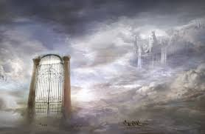
Én is hajó vagyok, de melynek minden ízét
A kínok vasszöge szorítja össze testté,
S melyet a vad hajós őrült utakra visz szét,
Nem hagyva lágy öbölben ringatni búját restté,
Bár fájó szögeit már a léten túli lét
Titkos mágnes hegyének szelíd deleje vonzza:
A néma szirteken békén omolni szét
S nem lenni zord utak hörgő és horzsolt roncsa.
A lírai én magát azonosítja a hajóval, mely nem lel nyugalmat, állandóan hajtja belső késztetése. Halványan a túlvilág is megjelenik, amit csak sejteni lehet, de talán itt megnyugvást találhat.

Slide 22
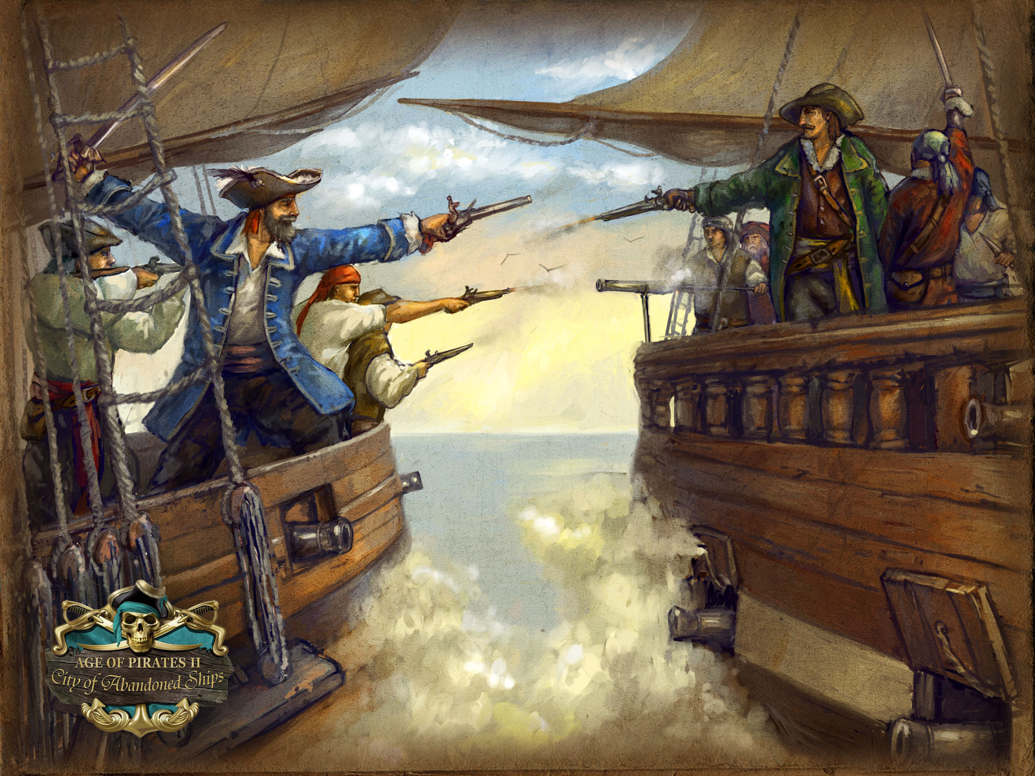
És hát a többiek?... a testvér-emberek,
E hányódó, törött vagy undok, kapzsi bárkák,
Kiket komisz vitorlák, vagy bús vértengerek
Rettentő sodra visz: kalózok s könnyes árvák
Ó a vér s könny modern özönvizébe vetve
Mily szörnyű sors a sok szegény emberhajóé:
Tán mind elpusztulunk, s nincs, nincs közöttünk egy se
Kit boldog Ararát várhatna, tiszta Noé.
A saját példa után általánosítás következik, Magáról az emberiségről ír Tóth Árpád. Az emberiséget két csoportra osztja: „kalózok s könnyes árvák”: gonosztevők és áldozatok.

Slide 23
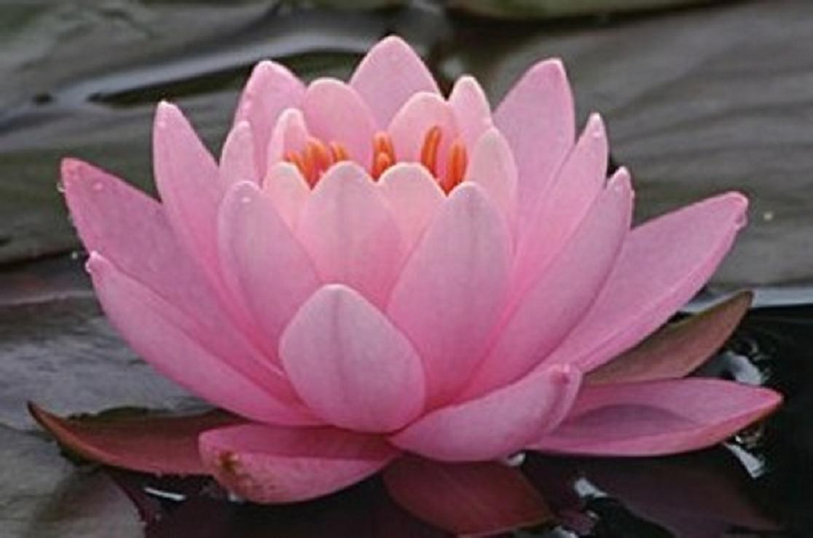
Tán mind elpusztulunk, s az elcsitult világon
Csak miriád virág szelíd sajkája leng:
Szivárvány lenn a fűben, szivárvány fenn az ágon,
Egy néma ünnepély, ember-utáni csend,
Egy boldog remegés, és felpiheg sóhajtva
A fájó ősanyag: immár a kínnak vége!
S reszketve megnyílik egy lótusz szűzi ajka
S kileng a boldog légbe a hószín szárnyú Béke.
A vers végén az apokalipszis képei tűnnek fel. Az emberiség pusztulása után a Föld talán jobb hely lesz.

Slide 24
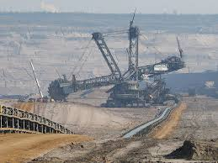
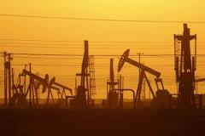
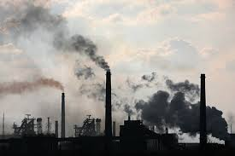
A vers több helyen hivatkozik Vörösmarty Mihály: Az emberek című művére, például a két vers zárlata hasonló: „Az ember fáj a földnek”

Slide 25
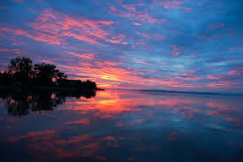
Esti sugárkoszorú

Slide 26
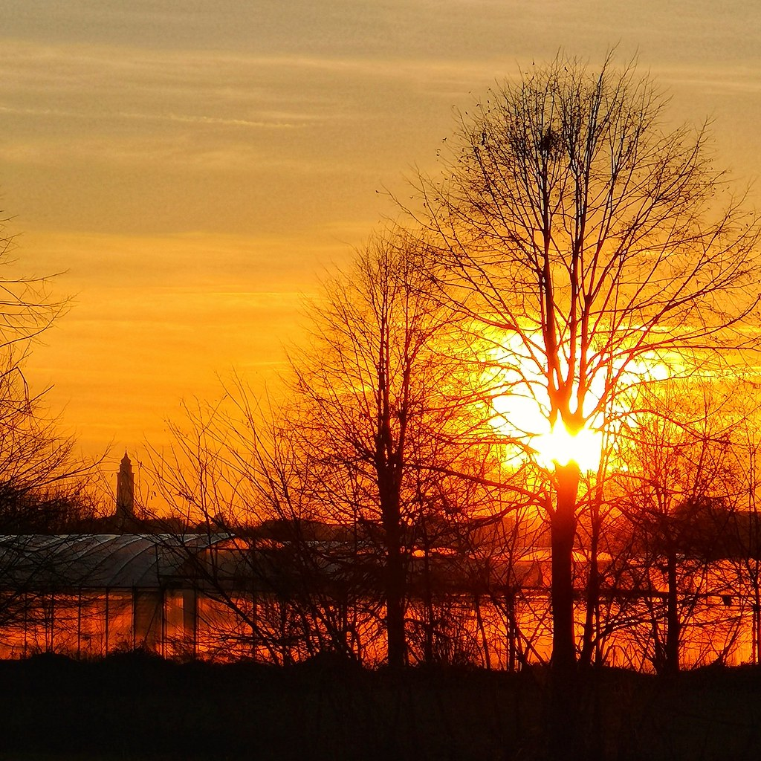
Cím:
Az este az elmélyülés, a meditáció időszaka. Gyakran a képzelet és valóság határmezsgyéjét is jelöli, a valós képek látomássá válhatnak.

Slide 27
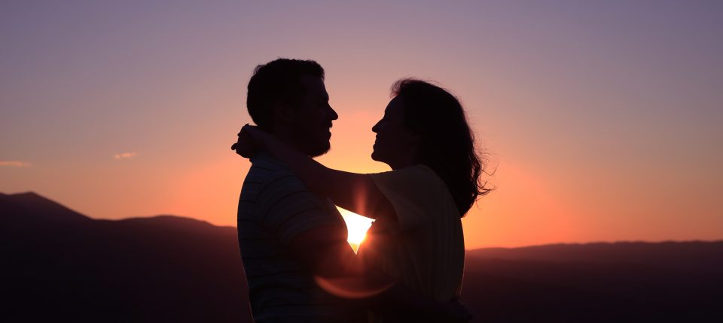
Műfaj: óda
A szerelmi költészet egyik népszerű műfaja, ami által a szerelmét a költő felmagasztalja.

Slide 28
Szerkezet
Mi lehet a versindító szituáció?
Milyen költői képeket ismersz fel a kiemelt sorokban? Melyik irányzatra jellemzők ezek a képek?
Előttünk már hamvasság vált az út
És árnyak teste zuhant át a parkon,
De még finom, halk sugárkoszorút
Fönt hajad sötét lombjába az alkony:
Halvány, szelíd és komoly ragyogást,
Mely már alig volt fények földi mása,
S félig illattá s csenddé szűrte át
A dolgok esti lélekvándorlása.

Slide 29
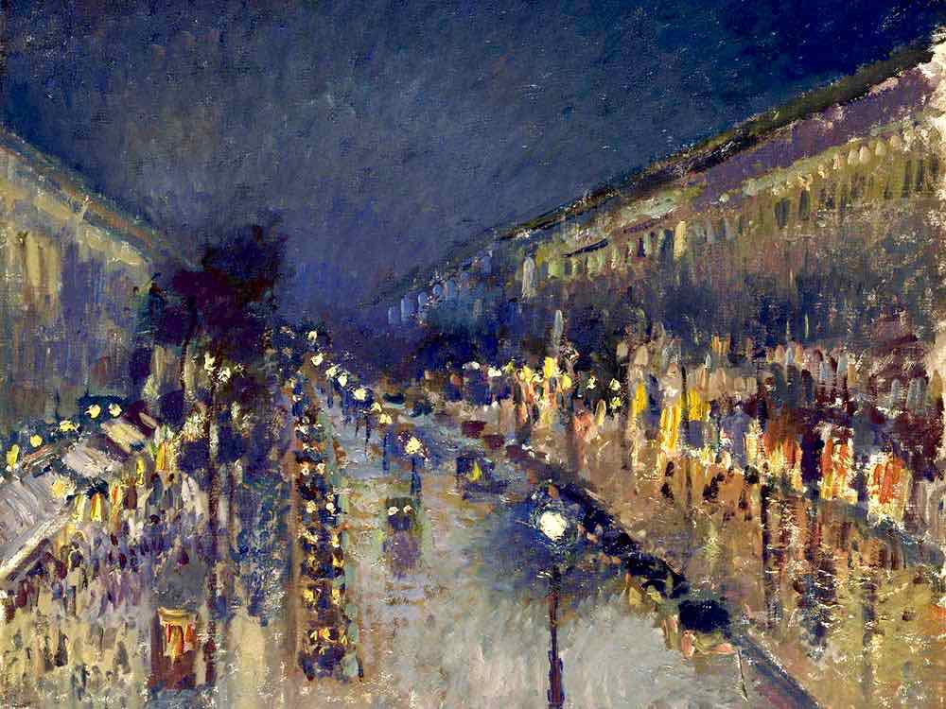
A versindító szituáció egy alkonyi séta a parkban. A látvány kerül a középpontba, a fény/árnyék a sötétség/ragyogás kontrasztja különös látomássá válik. A látomás hatását fokozzák a szinesztéziák, melyek az impresszionista irányzatra jellemzők.
Notes:
Boulevard Montmatre (Pissarro, 1897)

Slide 30
Illattá s csenddé. Titkok illata
Fénylett hajadban s béke égi csendje,
És jó volt élni, mint ahogy soha,
S a fényt szemem beitta a szivembe:
Nem tudtam többé, hogy te vagy-e te,
Vagy áldott csipkebokor drága tested,
Melyben egy isten szállt a földre le
S lombjából felém az ő lelke reszket?
Hogyan alakul át a látvány a versben?
Mire utal a csipkebokor metafora?

Slide 31
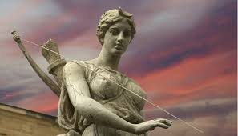
A második strófában még inkább eltávolodunk a valós látványtól, már csak a látomás marad, melyben szinte megáll az idő. Valóságos átlényegülésnek lehetünk tanúi, isteni alakká alakul a szeretett hölgy.
Az embernek az isteni szférába való emelését görög szóval apoteózisnak nevezzük.

Slide 32
Igézve álltam, soká, csöndesen,
És percek mentek, ezredévek jöttek, –
Egyszerre csak megfogtad a kezem,
S alélt pilláim lassan felvetődtek,
És éreztem: szivembe visszatér,
És zuhogó, mély zenével ered meg,
Mint zsibbadt erek útjain a vér,
A földi érzés: mennyire szeretlek!
Mi vet véget a látomásnak?
Hogyan értelmezed az utolsó sort?

Slide 33

A harmadik versszak elején még folytatódik a látomás, majd a fizikai érintkezés hirtelen véget vet neki, szinte visszarántja a lírai ént a valóságba. A vers végén a „mennyire szeretlek” szinte közhelyesen hat, mintha a nyelvi közlés korlátjaira utalna.

